Slide 1
Да, путь познания не гладок.
Но знайте вы со школьных лет:
Загадок больше, чем разгадок,
И поискам предела нет.
Величие человека –
в его способности мыслить.
Б. Паскаль

Slide 2

Урок-игра
Занимательная физика

Slide 3
Правила техники безопасности
1. Проводить игру честно: не списывать, не подслушивать, не подглядывать.
2. Не бить ниже пояса: не подсказывать противникам неправильный ответ.
3. Не скрывать свои знания: честно и добросовестно стараться вспомнить то, что не знал, да еще и забыл. И то, что знал, но не можешь вспомнить.
4. Стремиться к победе вопреки всем физическим законам, предсказаниям, предположениям. Дерзайте!

Slide 4
«Правила игры»
Класс разбивается на 2 команды.
В каждой команде выбирается капитан.
Право отвечать первыми на вопросы получает команда, выбиравшая вопрос.
За каждый правильный ответ команда получает 1 балл.
В случае неправильного ответа – ход переходит к команде-сопернику.
По окончании игры подводятся итоги, выявляется команда-победитель и самый активный участник.

Slide 5
Ф И З И К А
Объяснялки
 |  | ЗНАЕШЬ ЛИ ТЫ ВЕЛИКИХ ФИЗИКОВ?
ВЕРЮ –
НЕ ВЕРЮ
Разминка
В мире физики и физиков
Четвёртый лишний
РЕБУСЫ
Формулы, единицы измерения
Угадай чайнворд
Notes:
Познай пословицу

Slide 6
Загадки для 1-й команды
конкурс
«РАЗМИНКА»
1. Стою на крыше,
Всех труб выше.
2. Всю жизнь крыльями машет,
а улететь не может.
3. Что за машина:
шея, как у гуся,
сила, как у слона?
4. Без головы, а в шляпе.
Одна нога, и та без сапога.
5. Держусь я только на ходу,
а если встану – упаду.
6. Живет в нем вся вселенная,
а вещь обыкновенная.

Slide 7
Загадки для 2-й команды
конкурс
«РАЗМИНКА»
1. Сам металлический,
Мозг электрический.
2. Два конца, два кольца,
посередине гвоздик.
3. Гладит все, чего касается,
а дотронешься – кусается.
4. Сам деревянный,
а голова железная.
5. Что всегда идет,
а с места не сойдет?
6. Ходит город-великан
на работу в океан.

Slide 8

Задача
Угадай чайнворд
При полном сгорании сухих дров выделилось
50 000кДж энергии.
Какая масса дров сгорела?
Дано Решение
Q=5*10⁷Дж Q=qm
q=1,0 *10⁷Дж/кг Q
m-? m=
q
5*10⁷Дж
m= =5,0кг
1,0 *10⁷Дж/кг
 | А | Я | И | Г | А | Т | О | Н
К | Ф | В | Н | Р | , | Т | Т | Я | Н
Т | Х | Е | Я | Е | А | Е | И | Я | Е
О | И | Щ | О | Г | Л | М | С | Э | Р
Р | Г | Е | Т | А | Е | П | И | Н | Т
О | У | С | С | Т | Т | Е | В | Е | У
В | Р | Т | О | Н | Ы | Р | А | Р | Н
. | Д | В | С | О | Р | А | З | Г | В*
 | И | А | О | Г | У | Т | Я | И

Slide 9
В р емя
Р
емя

Slide 10
В е щество
е
щество

Slide 11

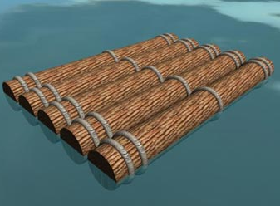
Те плот а
,,
а

Slide 12
конкурс
«Четвёртый лишний»
В каждой группе слов – одно лишнее. Найти это слово. По какому признаку можно объединить другие слова. За каждый правильный ответ – 1 балл.
Амперметр, вольтметр, барометр, омметр.
Протон, отрицательный ион, нейтрон, электрон.
Тепловые, механические, магнитные, химические.
А.М.Ампер, Пифагор, Г.Ом, А.Вольта.
Фарфор, медь, резина, стекло.
Кислород, водород, железо, азот.

Slide 13
конкурс
«ОБЪЯСНЯЛКИ»
1. Доктор бежит по льду к хоккеисту, получившему травму, мелкими шажками. Почему?
2. В каком состоянии окажется шоколадка после того, как жадная девочка, чтобы не делиться с подругами, спрячет ее за пазуху?
3. Если трение вокруг исчезнет, что станем кричать: «Ура!» или «Караул!»?

Slide 14
конкурс
«ОБЪЯСНЯЛКИ»
5. Петя выдвинул гипотезу, что все его одноклассницы состоят из мельчайших частиц, хотя и кажутся на первый взгляд сплошными. Верна ли гипотеза?
6. Что мешает восьмикласснику Пете, пойманному директором школы в момент разрисовывания стены, распасться на отдельные молекулы и врассыпную исчезнуть из поля зрения директора?

Slide 15
«ВЕРЮ – НЕ ВЕРЮ»
Верите ли вы, что можно поймать пулю на лету?
Верите ли вы, что на Земле есть точка, находясь в которой вы всегда будете смотреть на юг?
Верите ли вы, что летом железная дорога от Москвы до Санкт-Петербурга длиннее (на 300 м), чем зимой?

Slide 16
3. Что не имеет длины, глубины, ширины, высоты, а можно измерить?
4. Верите ли вы, что суровая зима может сломать мост через реку?
«ВЕРЮ – НЕ ВЕРЮ»

Slide 17
«ЗНАЕШЬ ЛИ ТЫ ВЕЛИКИХ ФИЗИКОВ?»

Slide 18
Кто он?
Он — один из первых ученых, работавших на войну, и первая жертва войны среди людей науки.
Годы его жизни — «287-212 гг. до н.э.».
Ему принадлежат слова: «Дайте мне точку опоры, и я переверну весь мир!»
Широко известен его возглас: «Эврика!», прозвучавший вслед за сделанным им открытием.

Slide 19
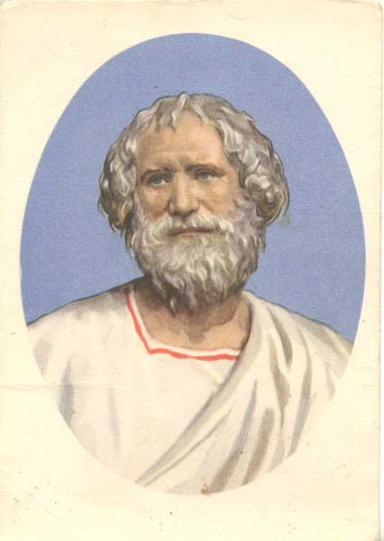
Архимед, древнегречес-кий ученый, математик, физик, инженер

Slide 20
Кто он?
Он обнаружил, что высота столба ртути в перевернутой вверх дном трубке не зависит ни от формы трубки, ни от ее наклона.
Он выяснил, что на уровне моря высота ртутного столба всегда около 760 мм.
Он предположил, что столб жидкости в перевернутой вверх дном трубке уравновешивается давлением воздуха снизу вверх.
Он открыл атмосферное давление.

Slide 21
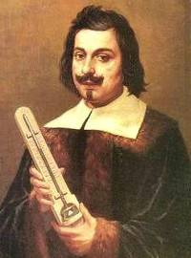
Эванджелиста Торричелли, итальянский математик и физик, автор концепции атмосферного давления

Slide 22
Конкурс «В мире физики и физиков»
1. Первый русский академик, достиг выдающихся достижений в различных областях науки (…….).
2. Итальянский физик, создатель первого гальванического элемента (………………..).
3. Французский физик, который ввёл в физику понятие «электрический ток » (………………..).
4. Английский физик, изучавший строение атома (……………..).
5. Итальянский учёный, создатель первого телескопа (………………).
6. Русский физик и электротехник, изобрёл радио (………).
.

Slide 23
Конкурс «Единицы измерения»
Каждая команда получает карточки, и отвечают письменно.
20 кОм =
20 мин=
12 кДж =
180км/ч=
0,22 кВ =
26 дм =
900 см =
72км/ч=
400 мА =

Slide 24
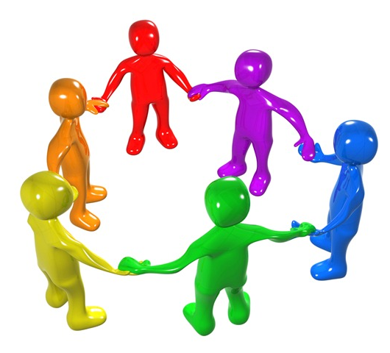
ИТОГИ ИГРЫ
Неважно, кто сегодня победил!
Побеждают всегда:
дружба
творчество
интеллект

